Slide 1
IA pour l’imagerie aortique
Détection, planning et suivi des AAA
C. Caradu, E. Ducasse
Département de chirurgie vasculaire,
CHU Bordeaux, France
F. Bernard, CEO
D. Le Liepvre, Head of sales

Slide 2
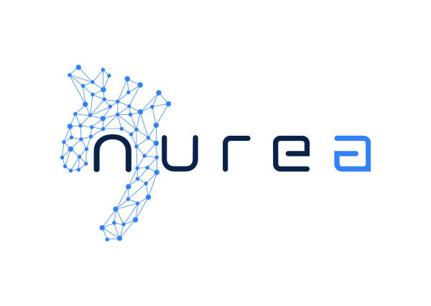
De multiples challenges relevés avec succès depuis 2018
2018
2020
2022
2023
2024
Création
Florian Bernard et Romain Leguay quittent l’INRIA pour créer Nurea
Premiers utilisateurs
Le CHU Pellegrin à Bordeaux et le CHU de Montréal sont les premiers utilisateurs de la solution PRAEVAorta
Levée de fond
Levée de fond de 1 million d’euros pour recruter de nouvelles ressources commerciales et techniques
Marquage CE 2b (MDR)
PRAEVAorta®2 est approuvé pour la vente en routine clinique en Europe
Déploiement commercial
PRAEVAorta®2 est utilisé par plus de 20 clients à travers le monde
Le défi réglementaire
Suite à la mise en place du nouveau réglement sur les dispositifs médicaux en 2021, un goulot d’étranglement s’est créé pour recertificier l’ensemble des DM européens
BSI ayant été l’un des premiers ON à pouvoir délivrer ce certificat, Nurea a bénéficié d’une procédure facilitée pour l’attribution de ce marquage :
→ 9 mois au lieu de 12 à 18 mois en moyenne
v
Le défi de la qualité de la donnée
Les modèles d’entrainement utilisés pour développer les algorithmes d’IA sont fortement dépendants de la qualité des images médicales et de leur labelisation.
Chez Nurea, le parti pris d’entrainer l’algorithme sur des données de routine (et donc moins qualitative) s’est relevé payant: bien que la labelisation soit plus chronophage, les performances de l’IA sont au rendez-vous, même pour des scans de moins bonne qualité
Le défi opérationnel
Le manque de ressource hospitalière, notamment au sein des fonctions supports (DSI…), reste un défi important pour permettre une mise en place rapide des solutions et leur utilisation sécurisée par les médecins
Chez Nurea, la contractualisation avec des partenaires déjà installés dans les hôpitaux permet de fortement accélérer ces intégrations.

Slide 3
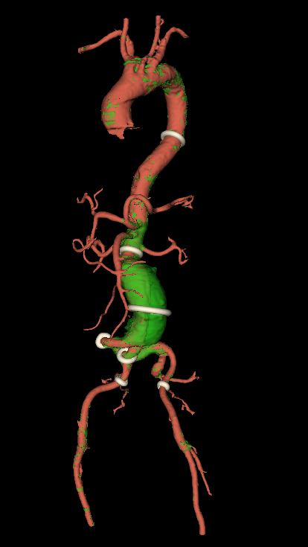
PRAEVAorta® 2: un logiciel de mesure 100% automatique
Etape 1: Segmentation automatisée de l’aorte
3 labels systématiquement identifiés : Lumen, thrombus, calcification
Entrainé sur des images contrastées ou non contrastées
Etape 2: Identification automatique des branches et des zones aortiques (1)
Identification des artères viscérales (rénales, tronc céliaque, mésentériques…)
Définition des zones anatomiques de l’aorte (infrarénale, thoracique, bifurcation illiaque…)
Etape 3: Extraction automatique des valeurs géométriques
Extraction des paramètres géométriques (diamètres, volumes, longueurs, angles…) des différentes zones de l’aorte et de ses principales branches
+ de 500 paramètres géométriques par patient
1. Automatic branch detection of the arterial system from abdominal aortic segmentation (2022, Med Biol Eng Comput)

Slide 4
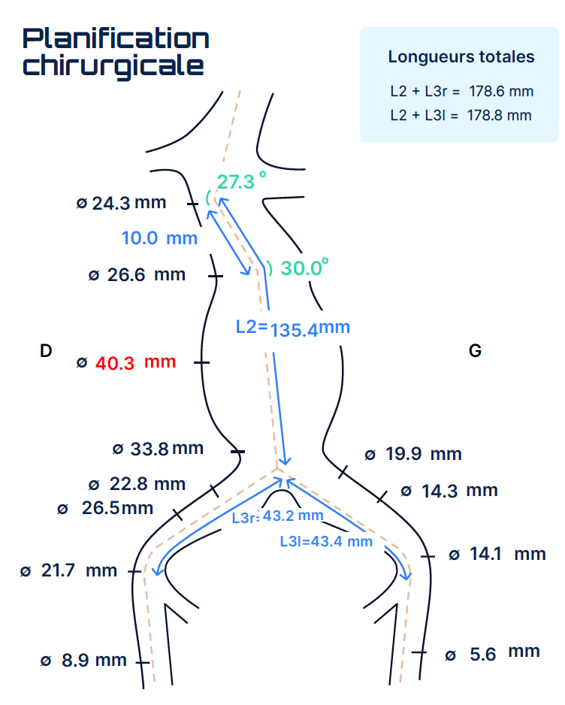
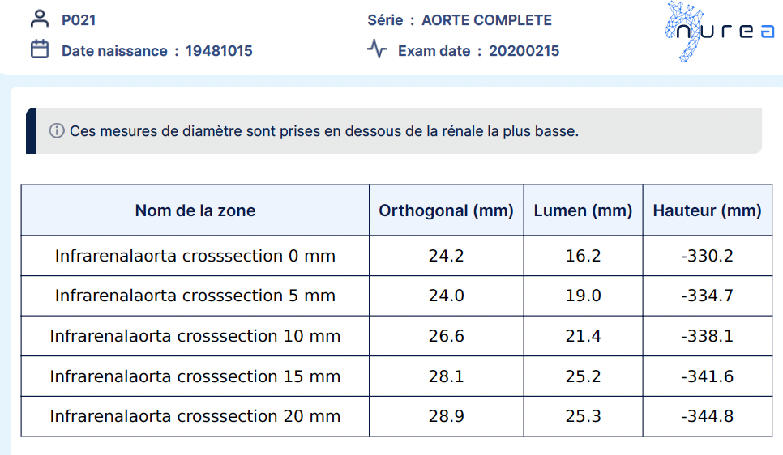
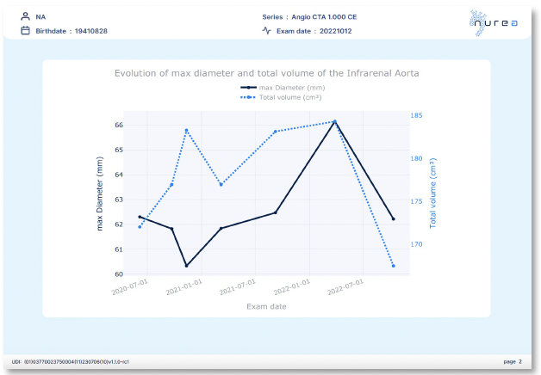
Objectif #1: standardisation des mesures aortiques pour toutes les étapes du parcours patient
Diagnostic
Planification chirurgicale
Suivi post-chirugical

Slide 5
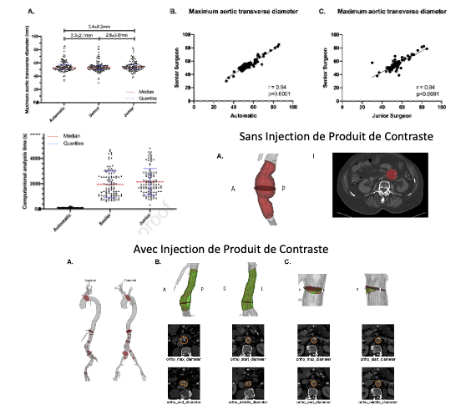
Diagnostic: standardisation et automatisation de la mesure du Dmax
Comparaison entre mesure automatique et mesure manuelle du Dmax des AAA
100 scanners pre-op mesurés par PRAEVAorta®2 et comparés aux mesures manuelles effectuées par des chirugiens seniors / juniors
Forte correlation entre le logiciel et les mesures manuelles: Pearson > 0,90 (1)
Gain de temps important: + 90% (1)
1.Caradu C, Spampinato B, Vrancianu AM, Bérard X, Ducasse E. Fully automatic volume segmentation of infrarenal abdominal aortic aneurysm computed tomography images with deep learning approaches versus physician controlled manual segmentation. J Vasc Surg. 2021 Jul;74(1):246-256.e6. doi: 10.1016/j.jvs.2020.11.036. Epub 2020 Dec 9. PMID: 33309556.
Notes:
Figure 1. “PRAEVAorta2” analysis of non-contrast computed tomography scans of patients who underwent infra-renal endovascular aortic repair (n=246)
The automatic volume segmentation appears with a red overlay on a non-contrast computed tomography scan (A : anterior, P : posterior)
Bland-Altman plots were used to calculate the agreement :
between the arterial phase (ground truth) and the non-contrast phase for the maximum aortic diameter (Dmax)
between the arterial phase (ground truth) and the non-contrast phase for the aneurysm sac volume (Vmax)
Results are given as Mean±SD.
P values were calculated using a Wilcoxon matched-pairs signed rank test to compare venous or non-contrast phases to the ground truth (arterial phase)
NA: not applicable
*includes the time to read, upload, compute and receive

Slide 6
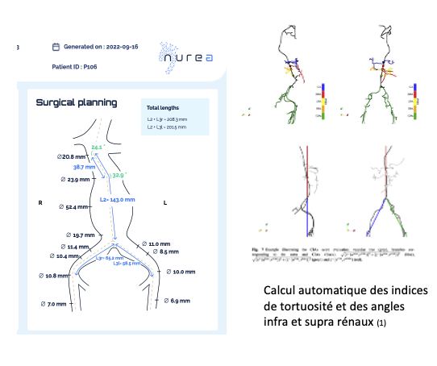
Planning pré-chirugical EVAR
Planification automatisée et standardisée
Pré-positionnement des mesures dans les rapports
Temps de calcul < 4mn
Analyse spécifique: Hostilité du collet proximal: angle, longueurs, tortuosité, calcifications
Analyse des accès illiaques : tortuosité et % de sténoses
(1) Automatic branch detection of the arterial system from abdominal aortic segmentation (2022, Med Biol Eng Comput)

Slide 7
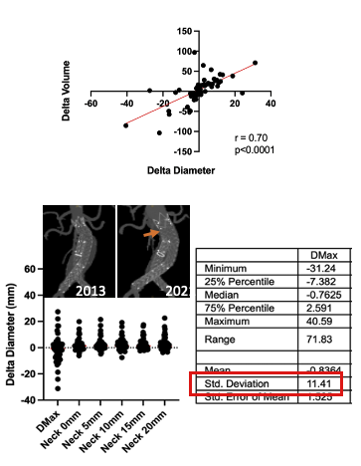
Suivi Post-chirugical: Dmax et volumétrie
Suivi standardisé du diamètre et volume de L’AAA
L’automatisation permet un accès facile, rapide et reproductible à de nouveaux critères d’évaluation, tel que le volume (lumen, thrombus ou calcification)
Les études montrent une corrélation forte entre l’évolution du Dmax et du volume de l’anévrisme (1)
Le suivi des diamètres de différentes zones anatomiques de l’aorte permet une évaluation plus qualitative de son évolution : expl des collet proximaux (1)
1. Données internes

Slide 8
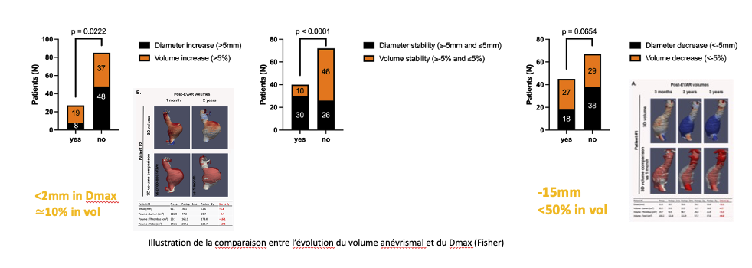
Le critère volumétrique plus discriminant pour le suivi des AAA
Le calcul du volume de l’anévrisme montre une sensibilité plus élevée que le Dmax dans l’analyse de suivi des AAA, tant pour la regression (27 patients vs 18) que pour l’augmentation (8 patients vs 19) de la taille de l’anévrisme.

Slide 9
Suivi post-chirurgical: Aide à la détection des adverses events
L’evolution du volume semble être predictive des adverses events (rupture, endofuites, occlusion, reintervention), avec une majorité d’événements survenant la 1ère année (1)
Développement du module de detection automatisé des endofuites : Premiers résultats concluants:
1. Données internes

Slide 10
Conclusion
L’automatisation et la standardisation de la mesure via l’IA permet
Pour le diagnostic:
De faciliter la détection fortuite des anomalies aortiques (AAA,…)
Pour la planification
Pré-positionner les mesures importantes et quantifier les risques
Pour le suivi
Calculer le volume = meilleure valeur prédictive vs Dmax
Détecter les endofuites, et prédire les complications
Evaluer de nouveaux critères qui semblent pertinents à suivre en routine: collets proximaux
IA = une aide importante pour la pratique clinique
Plus de patients et de scans analysés, un suivi facilité et plus rapide
Détecter plus précocement les patients à risque de rupture ou de réintervention même à partir de scanners non dédiés / non injectés

